Slide 1
Iskæmisk hjertesygdom
Demoklynge
Data dd.mm.yyyy

Slide 2
Formål med dagens møde
1
2
3
Få tal for monitoreringen og behandlingen af vores patienter med iskæmisk hjertesygdom i klyngen og i egen praksis.
Diskutere hvordan den årlige status er tilrettelagt og hvordan den medicinske behandling foregår.
Overveje om der er elementer vi skal justere i vores egen praksis.

Slide 3
Program
 | Opfølgning fra sidste møde
15 min. | Introduktion
45 min. | Blok 1: Monitorering og opfølgning
15 min. | Pause
45 min. | Blok 2: Behandling
30 min. | Blok 3: Implementering og opfølgning

Slide 4
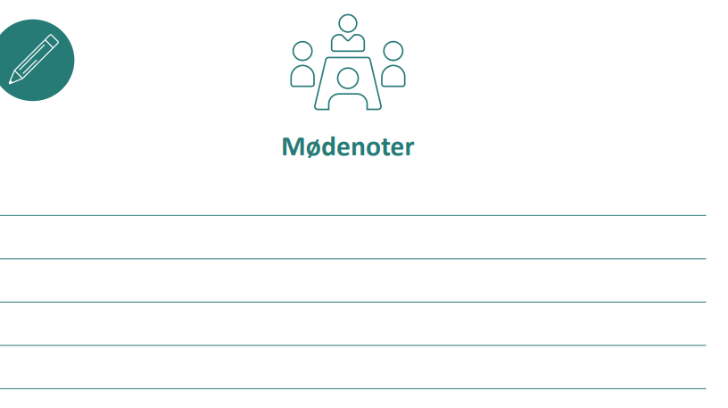
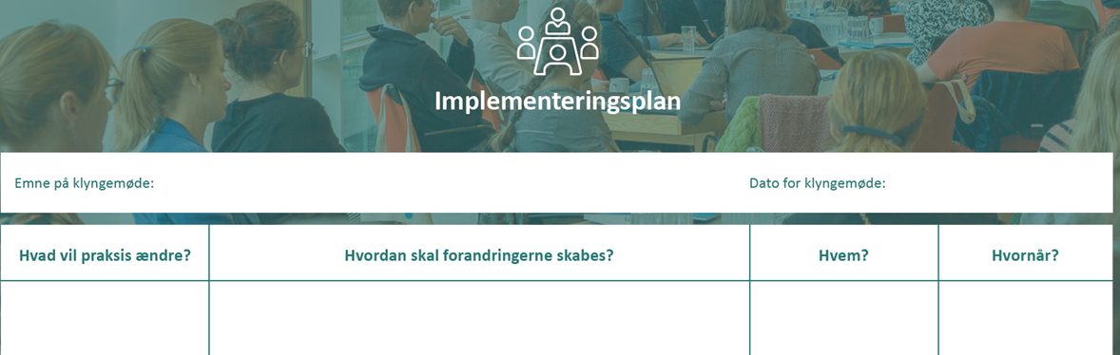
Mødenoter og implementeringsplan
Brug mødenoterne til at notere de vigtigste pointer i løbet af mødet
Du skal bruge noterne, når implementeringsplanen udfyldes afslutningsvis

Slide 5
Gruppedrøftelser
Blok 1
Blok 2 og blok 3
Under blok 1 skal du ikke sidde sammen med kollegaer fra din egen praksis!
Under blok 2 og 3 om implementering skal du sidde sammen med kollegaer fra din praksis.
Sololæger sidder sammen.

Slide 6
Materialer
Tjek at der på bordet foran dig ligger følgende materiale:
Grafer
Mødenoter
Plan for implementering
Grafer over målepunkter med pseudonymiseret ydernumre
Klyngekoordinater har en liste over, hvem der er hvem i graferne.
Ark til at noterer noter fra mødet.
Implementeringsplan for praksis, så du kan tage dine egne ideer med hjem.

Slide 7
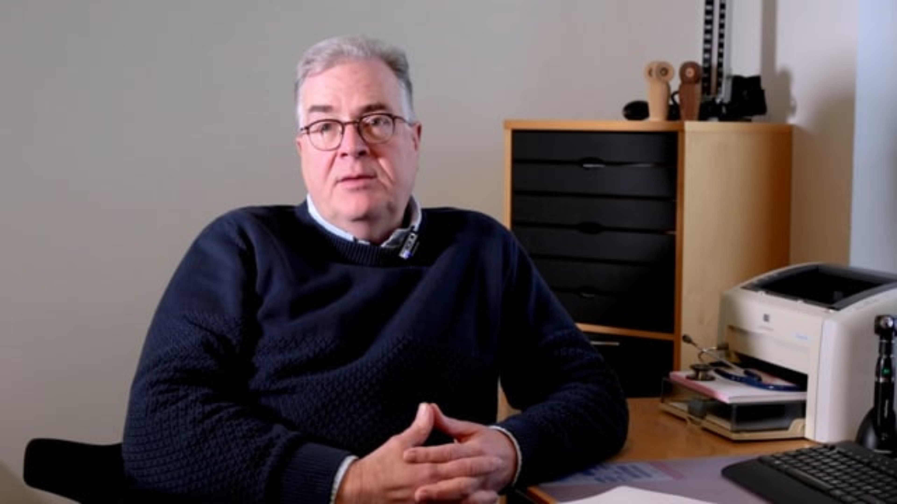

Slide 8
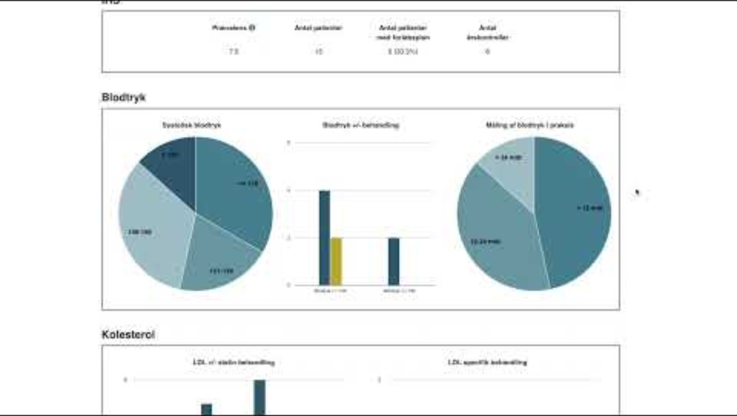

Slide 9
Den årlige status – forundersøgelse
Hjemmeblodtryk (alternativt uobserveret BT i klinik)*
U-alb/creatinin ratio måling
Web patient KRAM faktorer
Medicin afstemning
*Fuldautomatisk blodtryksmåling med 3-6 målinger i et roligt rum efter 5 minutters hvile og over 5 minutter uden tilstedeværelse af sundhedsperson. Læs mere på cardio.dk

Slide 10
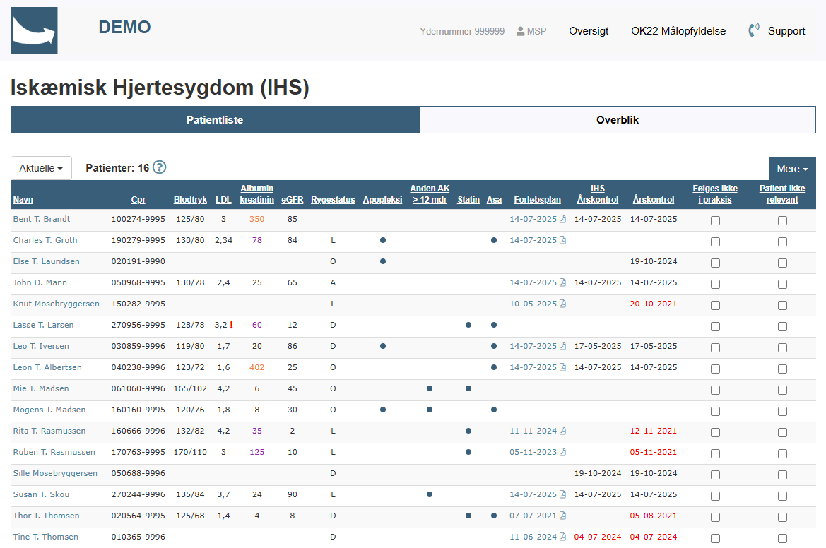
Forløbsplansdata: Patientliste
Forløbsplaner giver overblik over alle dine patienter med iskæmisk hjertesygdom.
Ved at klikke på kolonnen ‘IHS årskontrol’ kan du fx få et hurtigt overblik over om alle dine patienter med iskæmisk hjertesygdom har fået en årskontrol.

Slide 11
Blok 1: Monitorering og opfølgning
Samlet tid: 45 minutter
Herunder gruppearbejde 25 min.
Her skal I ikke sidde sammen med kolleger fra egen praksis

Slide 12
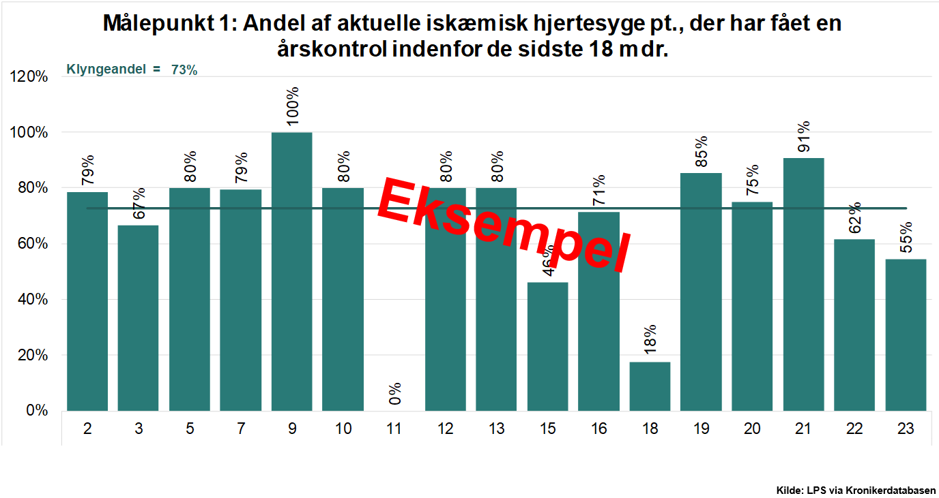

Slide 13
Forklaringer til grafen om årskontroller
Hvordan er patienter med IHS er trukket ud?
Diagnoserne K74, K75, K76 inden for de sidste 3 år.
  Forkert kodet: Diagnosen kan være kommet ind i dit lægepraksissystem (LPS) via en epikrise, fordi pt. har været på sygehuset og fået en diagnose der, som dit LPS har oversat til en ICPC diagnose, da den læste ICD10 koden og epikrisen ind. - FNUX diagnoser tæller også med.
  Ikke kodet: Hvis ikke diagnosen er kodet af praksis eller importeret bliver patienten ikke medtaget i udtrækket
(OBS i forhold til forløbsplaner: Hvis patienten både har hjertekarsygdom/ hypertension/hyperkolesterolæmi OG diabetes type 2 – så får patienten en diabetes plan og kan ikke få en hjerteplan. Alle parametre i en hjerteplan er implementeret i diabetes planen)
Er det kun patienter der er i live tilmeldt praksis der er med i udtrækket?
  Ja (kræver en løbende opdatering af patientlisten, bliver dog snart automatisk)
Hvorfor er der valgt de sidste 18 måneder?
  Hvis patienterne først bestiller tid til årsstatus når der er gået et år, vil der være en del hvor årskontrollen bliver forsinket men alligevel gennemføres inden for 18 måneder, hvilket vurderes at være en passende sikkerhedsmargin
Hvornår registreres det at patienter har modtaget en 0120 ydelse?
  Hvis der for patienten er registreret en IHS diagnose (Angina pectoris (K74), AMI (K75) og ISH (K76)) inden for +/- 7 dage fra en 0120 ydelse

Slide 14
Fire mulige forklaringer på variation
Usikker måling pga. få patienter
1
2
3
4
Forskel i patientpopulation
Usikker måling pga. få patienter
Forskel i klinisk praksis
Fejlkodning

Slide 15

Gruppedrøftelse (10 min.)
Hvilken rolle har praksispersonale og læger i forløbet af årlig statusundersøgelse i jeres praksis og hvad laver de? (Tidsbestilling – lab prøver – svar – statuskonsultation)
Hvordan sikrer jeres praksis at alle relevante patienter tilbydes og får foretaget årlig opfølgning?

Slide 16
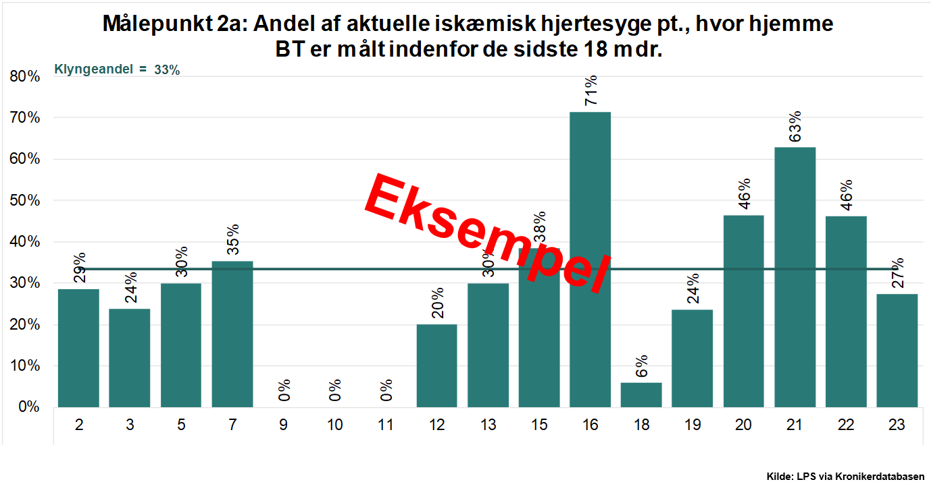

Slide 17
Forklaringer til grafen om hjemmeblodtryk
Manglende registreringer
Den korrekte kode er MCS88019, der registreres automatiske ved brug af web patient skemaet.
Hvis målingen IKKE registreres via Web skema, kan indtastningen enten mangle eller ske med en forkert kode.
Hvis der findes både konsultation blodtryk og hjemmeblodtryk samme dag, anvendes hjemme blodtryk.

Slide 18
Gruppedrøftelse (5 min.)
Er hjemmeblodtryksmåling blevet standard ved udredning og behandlingen af IHS?

Slide 19
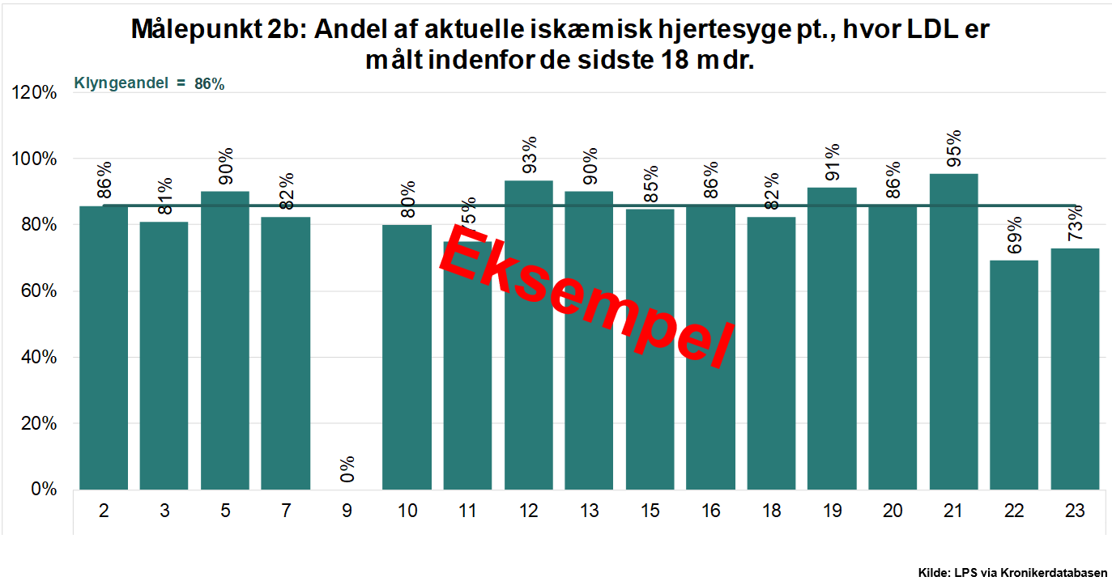

Slide 20
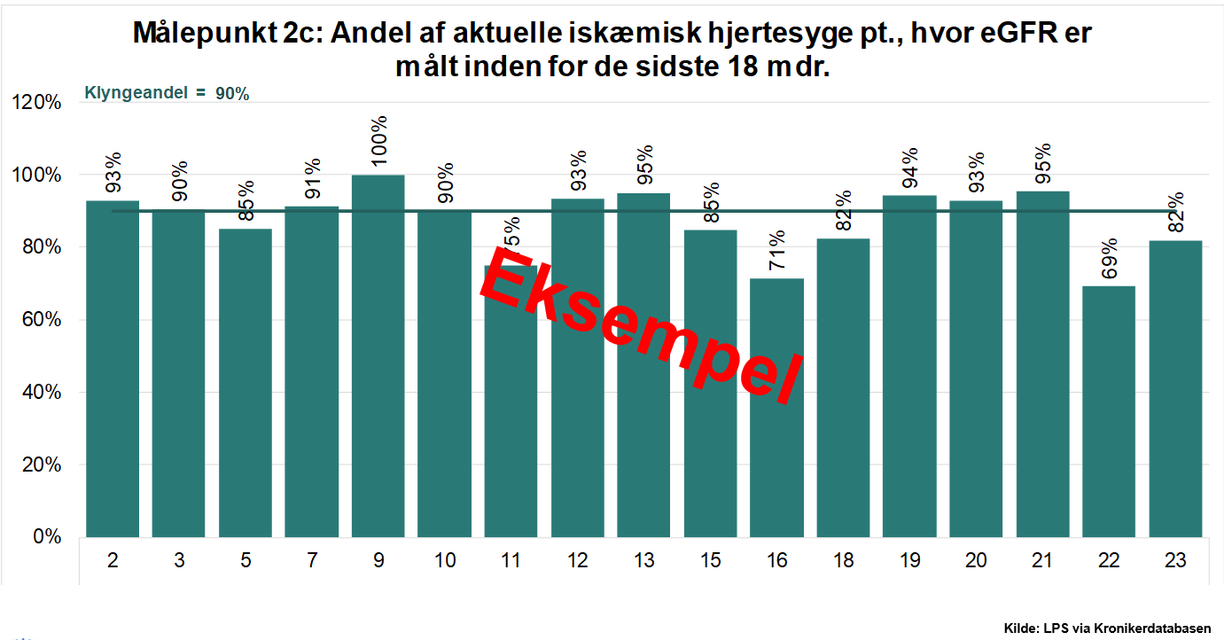

Slide 21
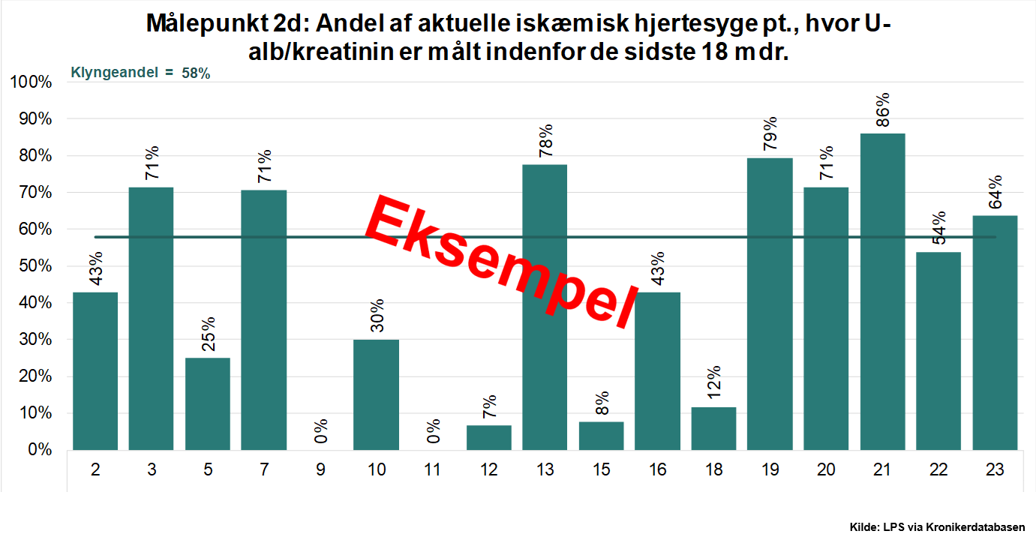

Slide 22
Forklaringer til grafen om U-alb/kreatinin
Manglende registreringer
Den korrekte kode er NPU19661, der overføres automatisk fra laboratorie svaret.
Det er vigtigt, at anføre korrekt værdi i laboratoriekortet for at U-alb/krea kan anvendes i forløbsplaner. Skriv derfor ikke tekst i værdifeltet for U-alb/krea i dit laboratoriekort.

Slide 23
Gruppedrøftelse (10 min.)
Hvilke prøver ”smutter”? Hvorfor ”smutter” de?
Fraser, labprofiler, andet der kan deles?
Hvilke erfaringer har i med at bruge forløbsplaner?

Slide 24
Plenum gennemgang (10 min.)
Hvad har I talt om i grupperne?
Gode ideer der kan deles?

Slide 25
Notér i mødenoter (5 min.)
Stille refleksion og notér de vigtigste pointer i tager med jer

Slide 26
PAUSE
Samlet tid: 15 minutter
Sæt jer sammen med kollegaer fra egen praksis efter pausen
Sololæger går sammen

Slide 27
Blok 2: Behandling
Samlet tid: 45 minutter
Herunder gruppearbejde 25 min.
Her skal I sidde sammen med kolleger fra egen praksis. Sololæger går sammen

Slide 28
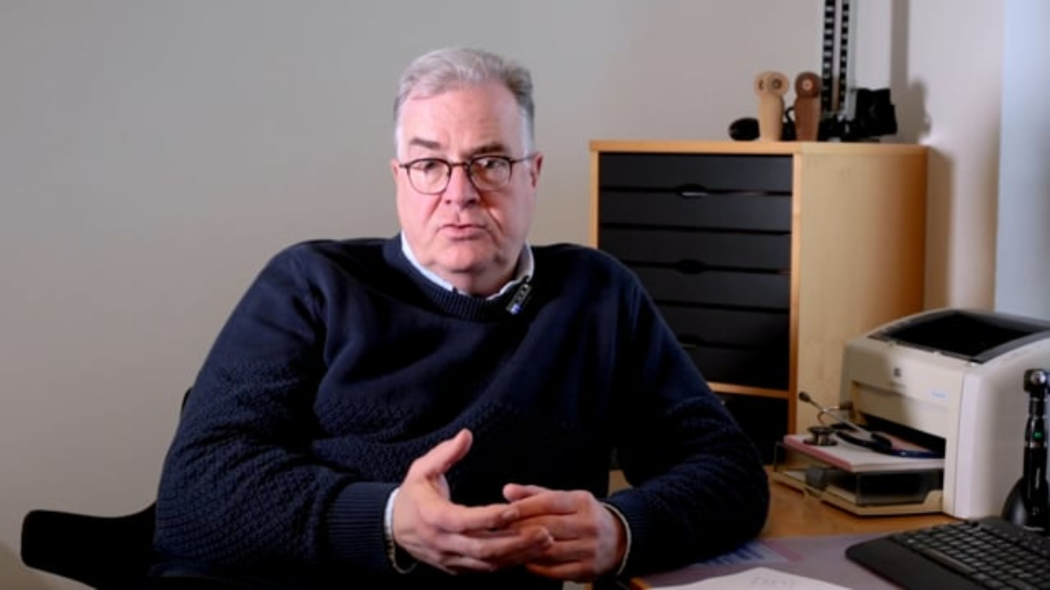

Slide 29
Den årlige status - opsamling
Medicin
Levevis
Mentalt helbred

Slide 30
Den årlige status - opsamling
Medicin
Levevis
Mentalt helbred
BT: Lav en algoritme lægerne er enige om - derefter kan personalet inddrages i medicineringen
BT mål: Systolisk hjemmeblodtryk <130 (<145 hvis over 80 år).
Kolesterol: LDL<1,4. Start med atorvastatin eller rosuvastatin i høj dosis. Suppler med ezemimibe ved behov.
ASA: Tilbyd altid ASA (hvis ikke der af anden grund gives DOAK).
KRAM rådgivning
Hvordan har du det?

Slide 31
Behandlingsalgoritme – et eksempel
Opstart A (ACE eller AIIA) – ved ældre evt C (Ca+)
Algoritme A+C+D – ved ældre C+A+D
Titrering Hurtig 2-4 uger per trin
Dosis ACE og AIIA gå op til maksimal dosis
Ca+, diuretika og betablokker brug lav/moderat dosis
- Ved BT > 20 mmHg fra mål: Start med kombinationsbehandling
Trinvis optitrering Trin 1 AIIA op til max dosis
Trin 2 tillæg Ca+ lav dosis
Trin 3 tillæg thiazid – lav/moderat dosis
Eksempel Candersartan 8-32 mg – (losartan 50-100 mg)
Amlodipin 5 mg
Centyl mite/centyl m. kaliumklorid

Slide 32
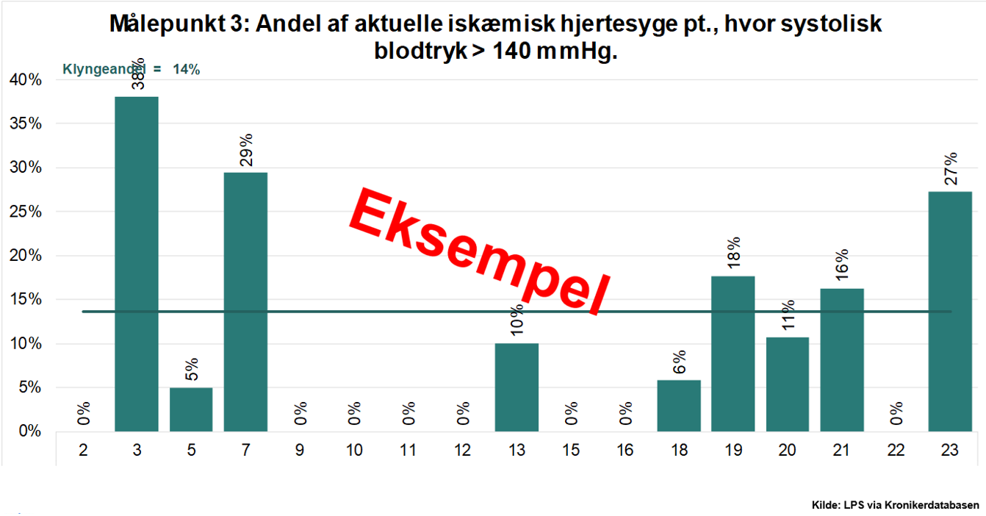
Note: Cutoff ved 140 systolisk BT er højere end Cardio.dk anbefalingerne, så der er tale om patienter der ligger et stykke over anbefalingerne.

Slide 33
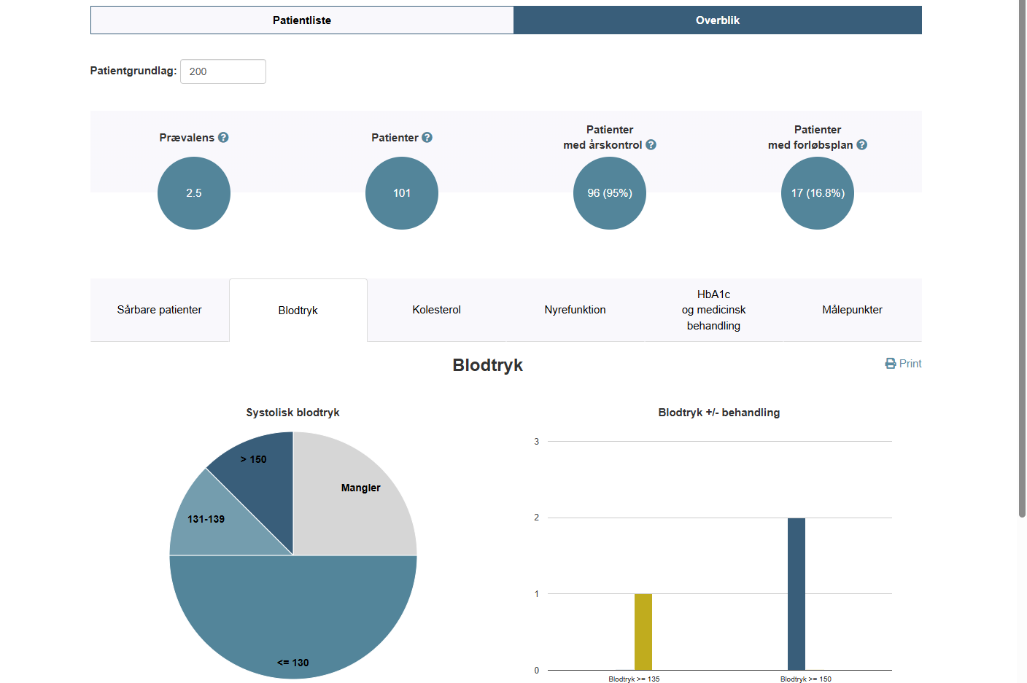
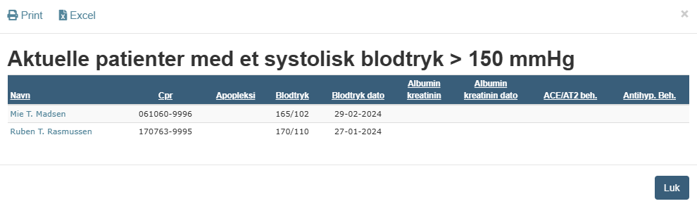
Når man klikker på cirkeldiagrammet på de intervaller for BT man ønsker at bruge som cut off for ‘særlig’ indsats vises en liste med de relevante patienter.

Slide 34
Gruppedrøftelse (5 min.)
Er der flere end ventet med for højt systolisk BT? Hvad er forklaringen? Hvordan iværksættes og følges der op på medicinændringer? Personalets rolle? Lægens rolle?
Ideer til ændringer?
Patienterne der har fx BT>140 eller BT>150 kan findes i forløbsplansoverblikket. Vil det være en prioritet for din praksis at finde dem frem?

Slide 35
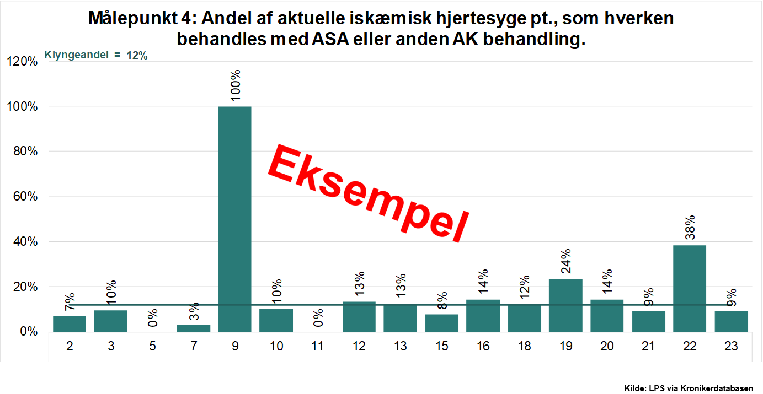
Note: Patienten medtages i grafen hvis hverken ASA (ATC B01AC06) eller anden AK behandling (ATC AKB01A + subkoder) gives som fast medicin.

Slide 36
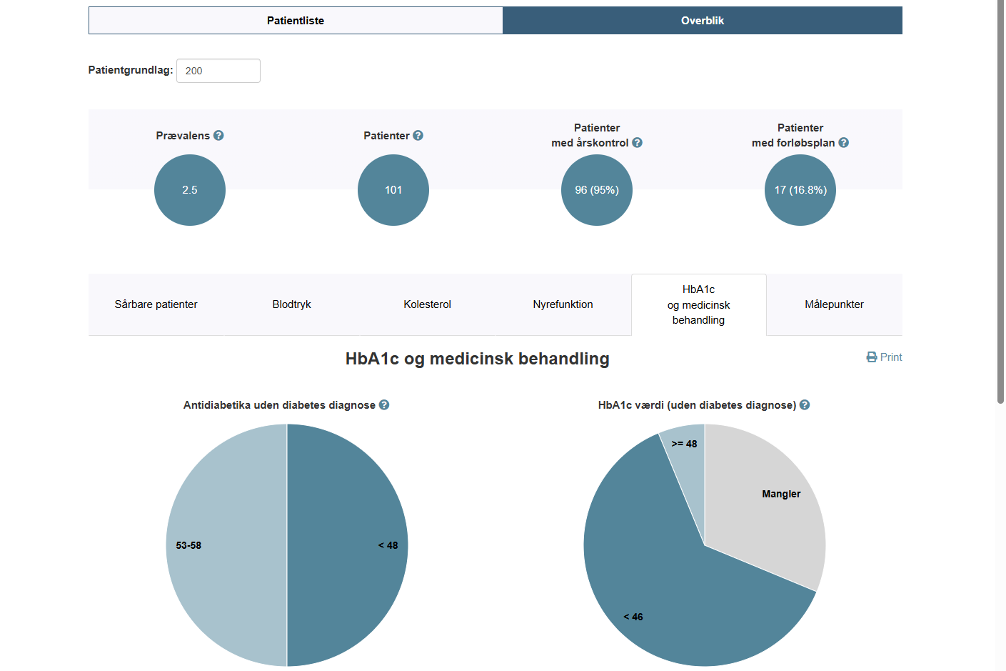
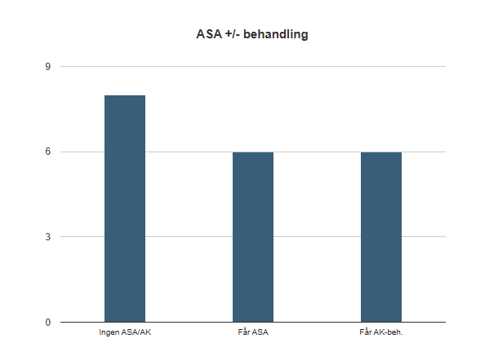
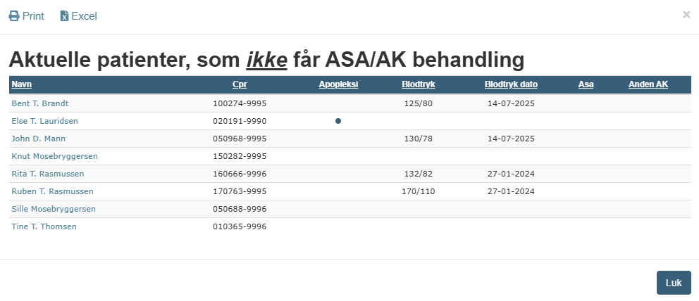
Når man klikker på søjlen for ingen ASA/AK behandling man ønsker at bruge udforske vises en liste med de relevante patienter.

Slide 37
Gruppedrøftelse (5 min.)
Hvor mange er ikke i ASA eller DOAK behandling? Hvad kan forklaringen være?
Patienterne der ikke er i ASA/DOAK behandling kan findes i forløbsplans ”overblikket”. Vil det være en prioritet for din praksis at finde dem frem?

Slide 38
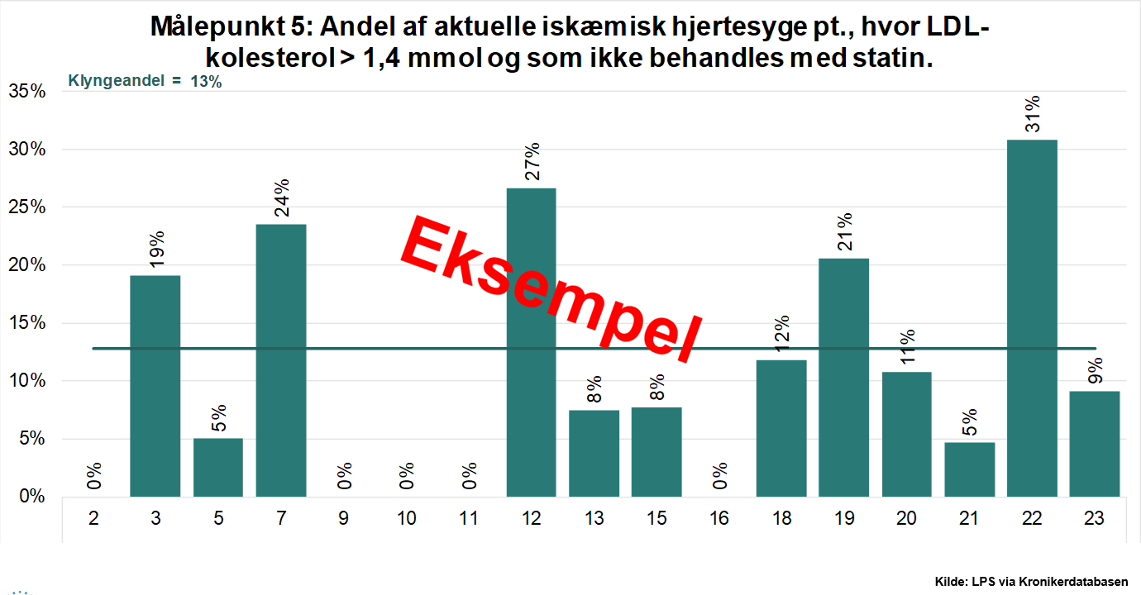

Slide 39
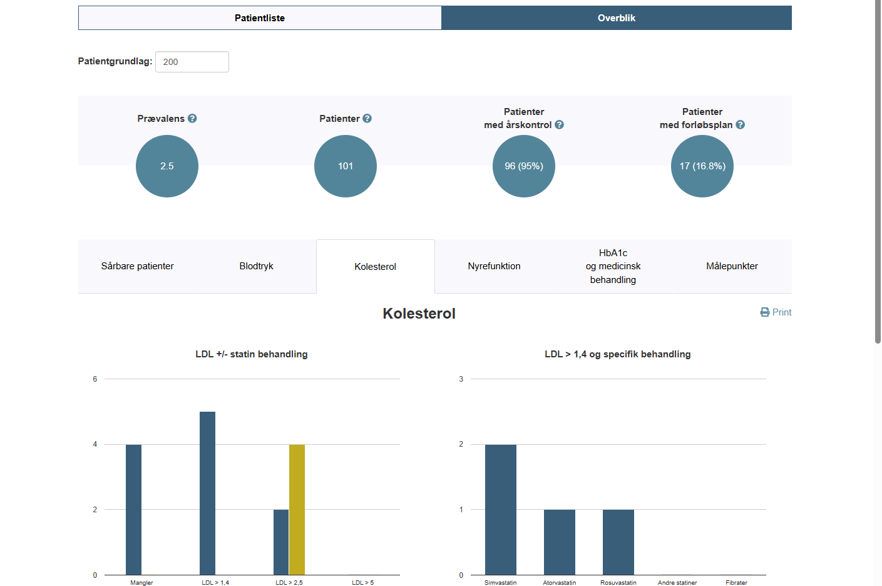
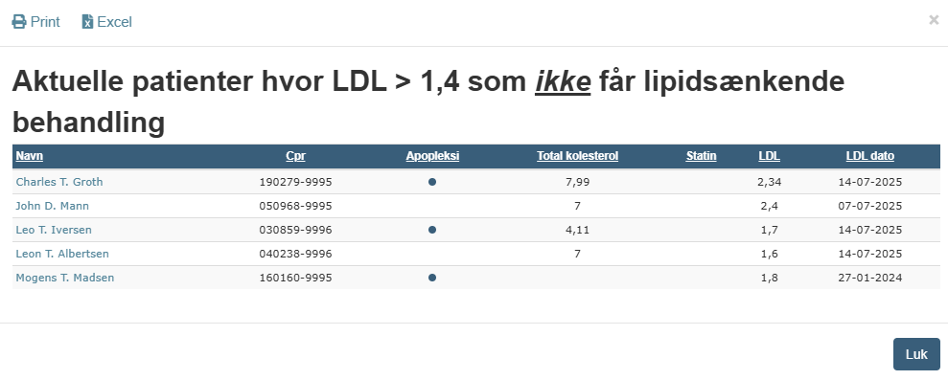
IHS patienter anbefales LDL<1,4 mmol/l. Søjlerne viser forskellig afgrænsninger. Hvis der klikkes på søjlerne fås en aktuel liste af patienter der opfylder kravet.

Slide 40
Gruppedrøftelse (5 min.)
Hvor mange er ikke i statin behandling? Hvad kan forklaringen være?
Patienter der ikke er i statin behandling eller har LDL > 1,4 kan findes i overblikket. Vil det være aktuelt for din praksis at finde dem frem.

Slide 41
Plenum gennemgang (10 min.)
Hvad har I talt om?
Gode ideer der kan deles?

Slide 42
Notér i mødenoter (5 min.)
Stille refleksion og notér de vigtigste pointer i tager med jer

Slide 43
Blok 3: Implementering og opfølgning
Samlet tid: 30 minutter
I skal udfylde implementeringsplanen
Her skal I sidde sammen med kolleger fra egen praksis. Sololæger går sammen

Slide 44
Drøft og udfyld implementerings-planen
Gruppedrøftelse (15 min.)
Hvilke gode ideer til organisering af opfølgning og behandling er der kommet på mødet?
Hvilke ændringer vil det være vigtigst og lettest at gennemføre?
Hvordan kan ændringer ske?
Er der retningslinjer/fraser/andet materiale fra klyngemødet der kan bruges?

Slide 45
Opsamling
Plenum gennemgang (10 min.)
Hvad nåede I frem til at ville arbejde videre med derhjemme?
Hvordan vil I gribe det an?

Slide 46
Opfølgning
Hvordan skal vi følge op på dagens møde?
Det kan fx gøres ved at fastsætte dato for et opfølgningsmøde, med udgangspunkt i en opgørelse med opdaterede datatræk. Det giver mulighed for at se eventuelle forandringer.

Slide 47
Tak for i dag
Besøg os på KiAP.dk

